Slide 1
REÁLNÉ TEPELNÉ MOSTY U SOUČASNÝCH NOVOSTAVEB
DIPLOMOVÁ PRÁCE
Autor diplomové práce: Bc. Marek Jiřena
Vedoucí diplomové práce: Ing. Jan Plachý, Ph.D.
Oponent diplomové práce: Ing. Jana Hubálovská
Vysoká škola technická a ekonomická v Českých Budějovicích
Ústav technicko-technologický
Leden 2018

Slide 2
CÍL PRÁCE
Popsat problematiku tepelných mostů u současných novostaveb. V praktické části vybrat vhodný objekt a na konkrétních případech kvantifikovat reálné tepelné mosty. Zjistit finanční dopady těchto tepelných mostů a zároveň zjistit finanční rozdíl v materiálech pro minimalizaci tepelných mostů v rámci výstavby.

Slide 3
METODIKA DIPLOMOVÉ PRÁCE
výběr tepelných vazeb na rodinném domu
kvantifikace tepelných vazeb ve 3 variantách
výpočet potřeby energie na vytápění za rok
přepočet na finanční náročnost tepelných vazeb pro 3 druhy vytápění

Slide 4
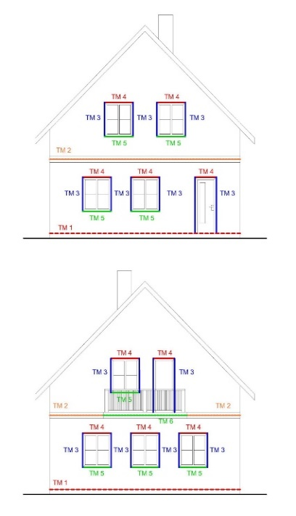
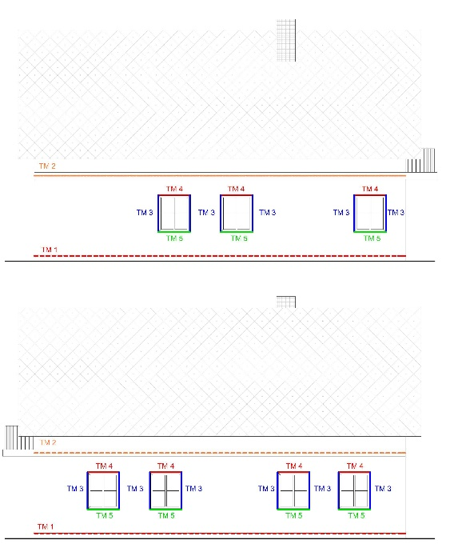
TEPELNÉ VAZBY
TM 1 – sokl budovy
TM 2 – stropní konstrukce
TM 3 – ostění otvorových výplní
TM 4 – nadpraží otvorových výplní
TM 5 – parapet otvorových výplní
TM 6 – balkonová konstrukce

Slide 5
PŘÍKLAD TEPELNÉ VAZBY – TM 2
varianta 1 varianta 2 varianta 3
ψ = 0,342 W/(m.K) ψ = - 0,062 W/(m.K) ψ = 0,024 W/(m.K)

Slide 6
PŘÍKLAD TEPELNÉ VAZBY – TM 2
varianta 1 varianta 2 varianta 3
ψ = 0,342 W/(m.K) ψ = - 0,062 W/(m.K) ψ = 0,024 W/(m.K)

Slide 7
VÝSLEDKY – POTŘEBA ENERGIE NA VYTÁPĚNÍ
varianta 1 – stávající stav Potřeba energie na vytápění (výpočtová): 2841,2 kWh/rok
Potřeba energie na vytápění (reálná): 1894,2 kWh/rok
varianta 2 – optimalizace tepelných vazeb Potřeba energie na vytápění (výpočtová): 331,9 kWh/rok
Potřeba energie na vytápění (reálná): 221,2 kWh/rok
varianta 3 – možné řešení v rámci změny PD Potřeba energie na vytápění (výpočtová): 255,0 kWh/rok
Potřeba energie na vytápění (reálná): 170,0 kWh/rok

Slide 8
VÝSLEDKY – FINANČNÍ NÁROČNOST
varianta 1
varianta 2
varianta 3
Zdroj tepla | Finanční náročnost (výpočtová) [Kč/rok] | Finanční náročnost (reálná) [Kč/rok]
Plynový kondenzační kotel | 3977,68 | 2651,60
Tepelné čerpadlo vzduch/voda | 3125,32 | 2083,40
Kotel na dřevěné pelety | 2699,14 | 1799,30
Zdroj tepla | Finanční náročnost (výpočtová) [Kč/rok] | Finanční náročnost (reálná) [Kč/rok]
Plynový kondenzační kotel | 464,66 | 309,68
Tepelné čerpadlo vzduch/voda | 365,09 | 243,32
Kotel na dřevěné pelety | 315,31 | 210,14
Zdroj tepla | Finanční náročnost (výpočtová) [Kč/rok] | Finanční náročnost (reálná) [Kč/rok]
Plynový kondenzační kotel | 357,00 | 238,00
Tepelné čerpadlo vzduch/voda | 280,50 | 187,00
Kotel na dřevěné pelety | 242,25 | 161,50

Slide 9
VÝSLEDKY – FINANČNÍ ROZDÍLY MEZI VARIANTAMI
varianta 1 a 2
varianta 1 a 3
Zdroj tepla | Varianta 1 (reálná náročnost) [Kč/rok] | Varianta 2 (reálná náročnost) [Kč/rok] | Finanční rozdíl [Kč/rok]
Plynový kondenzační kotel | 2651,6 | 309,68 | 2341,92
Tepelné čerpadlo vzduch/voda | 2083,4 | 243,32 | 1840,08
Kotel na dřevěné pelety | 1799,3 | 210,14 | 1589,16
Zdroj tepla | Varianta 1 (reálná náročnost) [Kč/rok] | Varianta 3 (reálná náročnost) [Kč/rok] | Finanční rozdíl [Kč/rok]
Plynový kondenzační kotel | 2651,6 | 238,00 | 2413,60
Tepelné čerpadlo vzduch/voda | 2083,4 | 187,00 | 1896,40
Kotel na dřevěné pelety | 1799,3 | 161,50 | 1637,80

Slide 10
VÝSLEDKY – PROSTÁ NÁVRATNOST INVESTICE
celkové předpokládané náklady na optimalizaci tepelných vazeb: 135 975,- Kč
životnost stavebních úprav: 20 – 25 let
Zdroj tepla | Finanční rozdíl (reálná náročnost) [Kč/rok] | Prostá návratnost [rok]
Plynový kondenzační kotel | 2341,92 | 58,06
Tepelné čerpadlo vzduch/voda | 1840,08 | 73,90
Kotel na dřevěné pelety | 1589,16 | 85,56

Slide 11
DOPLŇUJÍCÍ DOTAZY K DIPLOMOVÉ PRÁCI
detail TM1:
Dle výsledků je detail proveden správně. Není chyba v materiálové specifikaci?
Jak vysvětlíte záporné teplotní pole pod základovou spárou a podlahou objektu?

Slide 12
DĚKUJI ZA POZORNOST

